Slide 1

Gravitatie en kosmologie
FEW Cursus
Jo van den Brand & Joris van Heijningen
Speciale relativiteitstheorie: 29 September 2015

Slide 2
Inhoud
Inleiding
  Overzicht
Klassieke mechanica
  Galileo, Newton
  Lagrange formalisme
Quantumfenomenen
  Neutronensterren
Wiskunde I
  Tensoren
Speciale relativiteitstheorie
  Minkowski
  Ruimtetijd diagrammen
  Lagrangiaan en EM
Wiskunde II
  Algemene coordinaten
  Covariante afgeleide
Algemene relativiteitstheorie
  Einsteinvergelijkingen
  Newton als limiet
Kosmologie
  Friedmann
  Inflatie
Gravitatiestraling
  Theorie
  Experiment

Slide 3
Minkowski ruimtetijd
ct
Gebeurtenis (event) 1 heeft coöordinaten
ct’ as
Waarnemer O: (ct₁, x₁)
Waarnemer O’: (ct’₁, x’₁)
lichtkegel van event 0
ct₁
event 1
Lees (ct’₁, x’₁) in O’ af door lijnen // aan ct’ en x’ assen te trekken
event 2
cx’ as
event 3
Voor waarnemer O’ gebeurt event 1 op dezelfde tijd als event 2
en op dezelfde plaats als event 3
Voor waarnemer O is de volgorde van de events: 0, 2, 3, 1
event 0
op (0,0)
x₁
x
Voor waarnemer O’ is de volgorde van de events: 0 en 3 gelijktijdig, dan 1 en 2 gelijktijdig
Volgorde voor gebeurtenissen 2 en 3 is verschillend voor beide waarnemers
Dit lijkt schokkend: het kan ons begrip van causaliteit omver werpen
De SRT respecteert causaliteit mits we geen signalen met snelheden > c toestaan!
Lichtkegels zijn van groot belang: event 2 in kegel van 0, en 1 in kegel van 3

Slide 4
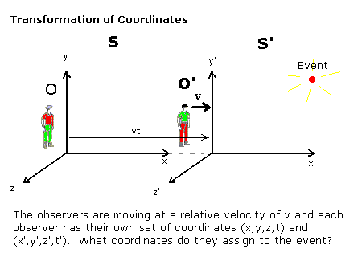

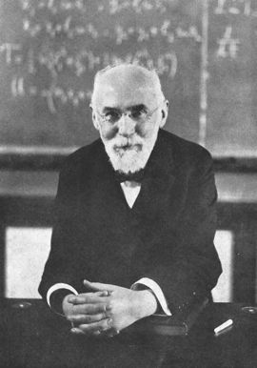
Lorentztransformaties
Transformaties laten ds² invariant
Lorentz 1902
Waarnemers in O en O’ bewegen met snelheid v t.o.v. elkaar. Systemen vallen samen op t = t’ = 0.
Waarnemer in S kent (x, y, z, t) toe aan het event.
Waarnemer in S’ kent (x’, y’, z’, t’) toe aan hetzelfde event
Wat is het verband tussen de coördinaten voor dit zelfde event?

Slide 5
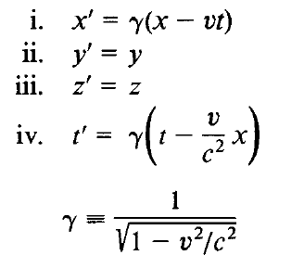
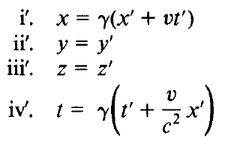
Lorentztransformaties
Lorentztransformatie
Inverse transformatie
(snelheid v verandert van teken)

Slide 6


Relativiteit van gelijktijdigheid
Stel dat in systeem O twee events, A en B, op dezelfde tijd, t_{A} = t_{B}, gebeuren, maar op verschillende plaatsen, x_{A} ≠ x_{B}.
Invullen levert
Events vinden niet simultaan plaats in systeem O’

Slide 7
Lorentzcontractie (lengtekrimp)
Stel dat in systeem O' een staaf ligt, in rust, langs de x' as Een einde op x' = 0, het andere op x' = L'
Wat is de lengte L gemeten in O?
We moeten dan de posities van de uiteinden meten op dezelfde tijd, zeg op t = 0
Het linker einde bevindt zich dan op x = 0
Het rechter einde op positie x = L' / γ
Langs bewegingsrichting!
Een bewegend object wordt korter met een factor γ in vergelijking tot zijn lengte in rust

Slide 8
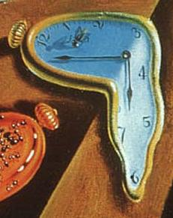
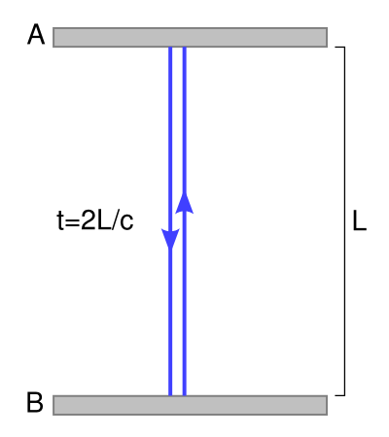
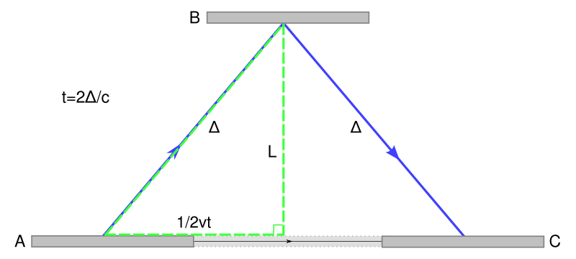





Tijddilatatie (tijdrek)
Een bewegende klok loopt langzamer met een factor γ in vergelijking tot toestand in rust
Deeltjes hebben `ingebouwde’ klokken (verval)

Slide 9

Dopplereffect
Dopplereffect was reeds lang bekend (maar fout!) voordat de SRT haar intrede deed: het verschil in frequentie tussen bron en ontvanger t.g.v. relatieve beweging
y
y’
snelheid v
Belangrijk voor astronomie: roodverschuiving van objecten
Bron emitteert golven met frequentie f_{B} en golflengte l_{B} = f_{B}/c en voor waarnemer O duurt een golflengte Dt = T_{B}=1/f_{B}
bron
detector
Voor waarnemer O’ is de tijd tussen golflengten Dt’ = g(v)Dt t.g.v. tijddilatatie
x
x’
Ook neemt gedurende Dt’ de afstand tussen bron en detector voor O’ toe met vDt’
De totale tijd van de door O’ gemeten periode bedraagt dus Dt’ + v Dt’/c
We vinden voor de door O’ gedetecteerde frequentie f_{D}⁻¹ = Dt’ + v Dt’/c = gDt (1 + v/c)
$$f_{B}=f_{D}\sqrt{\frac{1+v/c}{1−v/c}}$$
Uitschrijven levert

Slide 10
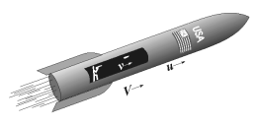
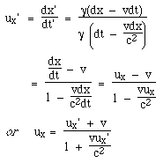
Optellen van snelheden
Een raket is in rust in inertiaalsysteem O' dat met snelheid v beweegt t.o.v. O
Iemand vuurt een kogel af in systeem O' met snelheid u_{x}' in O'
Wat is de snelheid van de kogel in O ?
Een kwestie van afgeleiden nemen …
Als u_{x}' = c, dan u = c en lichtsnelheid gelijk voor alle systemen!!!
Het klassieke antwoord

Slide 11
Viervectoren
Positie-tijd viervector x^{m}, met m = 0, 1, 2, 3
Lorentztransformaties

Slide 12
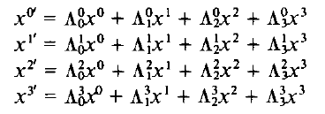
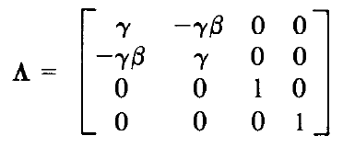

Viervectoren
Lorentztransformaties
In matrixvorm
algemeen geldig
met

Slide 13

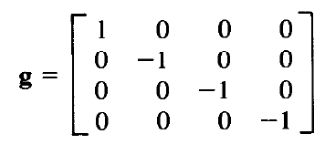
Lorentzinvariantie
Ruimtetijd coördinaten zijn systeem afhankelijk
Invariantie voor
Net als r² voor rotaties in R3
Analoog zoeken we een uitdrukking als
Hiervoor schrijven we de invariant I als een dubbelsom
Met metrische tensor in SRT meestal gedefinieerd als

Slide 14


Co- en contravariante vectoren
Contravariante viervector
Covariante viervector
Invariant
Dit is de uitdrukking die we zochten.
De metriek is nu ingebouwd in de notatie!
Deze notatie wordt ook gebruikt voor niet-cartesische systemen en gekromde ruimten (Algemene Relativiteitstheorie)

Slide 15



Viervectoren
Viervector a^{m} (contravariant) transformeert als x^{m}
We associeren hiermee een covariante viervector
Ruimte componenten krijgen een minteken
Ook geldt
Invariant
Scalar product
Er geldt

Slide 16


Snelheid
Snelheid van een deeltje t.o.v. het LAB: afstand gedeeld door tijd (beide gemeten in het LAB)
Proper snelheid: afstand in LAB gedeeld door eigentijd (gemeten met klok van het deeltje)
Een hybride grootheid. Er geldt
Viersnelheid
Er geldt

Slide 17



Impuls en energie
Klassieke impuls p = mv
Indien behouden voor O dan niet voor O'
Definieer relativistische impuls als
Ruimtelijke componenten
Tijdachtige component
Definieer relatv. energie
Energie-impuls viervector

Slide 18
Energie
Taylor expansie levert
Rustenergie van deeltje
Klassieke kinetische energie
Merk op dat enkel veranderingen in energie relevant zijn in de klassieke mechanica!
Relativistische kinetische energie
Massaloze deeltjes (snelheid altijd c)

Slide 19
Botsingen
Energie en impuls: behouden grootheden!
Merk op dat E en p niet (Lorentz) invariant zijn!
Massa is Lorentzinvariant
Massa m is geen behouden grootheid!

Slide 20
Voorbeeld 1
Massa’s klonteren samen tot 1 object
begintoestand
eindtoestand
Energiebehoud
Impulsbehoud
Er geldt
Na botsing is object in rust!
Energiebehoud levert
Na botsing hebben we een object met massa M = 5m/2. Massa is toegenomen: kinetische energie is omgezet in rustenergie en de massa neemt toe.

Slide 21

Voorbeeld 2
Deeltje vervalt in 2 gelijke delen
begintoestand
eindtoestand
Energiebehoud
(zie vorige opgave)
Heeft enkel betekenis als M > 2m
Men noemt M = 2m de drempelenergie voor het verval.
Voor stabiele deeltjes is de bindingsenergie negatief. Bindingsenergie maakt net als alle andere interne energieën deel uit van de rustmassa.

Slide 22
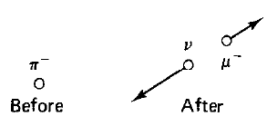


Voorbeeld 3
Verval van een negatief pion (in rust): p⁻ → ν + m⁻
Vraag: snelheid van het muon
Relatie tussen energie en impuls
Dit levert
Massa van neutrino is verwaarloosbaar!
Energiebehoud

Slide 23

Voorbeeld 3 – vervolg
Gebruik
Relatie tussen energie, impuls en snelheid
Snelheid van het muon
Invullen van de massa’s levert v_{m} = 0.271c

Slide 24



Voorbeeld 3 – viervectoren
Energie en impulsbehoud
Kwadrateren levert
Merk op dat
en
We vinden E_{m}
Evenzo
Er geldt
Hiermee hebben we weer E_{m} en p gevonden en weten we de snelheid.

